Slide 1



Trabalho de Português
Nícolas Schuart Raulino 9º Ano A

Slide 2

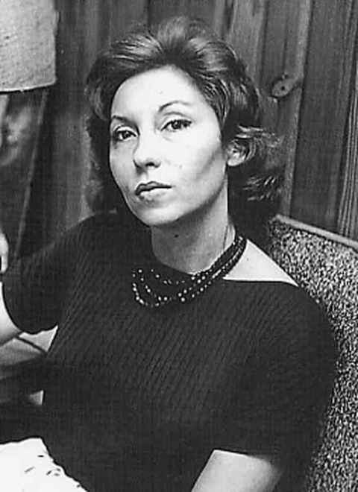


O Primeiro Beijo
De Clarice Linspector

Slide 3
1-O conflito do conto é a hora que a mulher pergunta ao rapaz se ele já tinha beijado uma mulher antes .
Já o clímax da história é quando o rapaz finalmente beija a sua namorada

Slide 4


2- Espaço físico: A fonte e o ônibus de viajem
Espaço psicologico: Perturbado e inquieto
Tempo cronológico: Esta sendo apresentado no passado

Slide 5

3-Personagem principal: “Ele”
Personagem secundario: “Ela”
Figurantes: Colegas do menino

Slide 6
4- O narrador é onisciente. Ele conhece os pensamentos e sentimentos do menino, mas também descreve a situação de forma mais ampla

Slide 7
5-A linguagem de "O Primeiro Beijo" é bem poética e foca nas emoções do menino. É fácil de ler e entender, mas cheia de sentimento. Tem poucos diálogos. A vibe nostálgica mostra a beleza e a fragilidade do primeiro amor, fazendo a história ser bem marcante.

Slide 8
6- A tematica do conto é sobre descobrir o amor e crescer. Fala da ansiedade e da beleza do primeiro beijo, mostrando como os sentimentos podem ser confusos.
A lição é que o primeiro amor é importante pra gente crescer e entender os nossos sentimentos.

Slide 9
Obrigado!

